Slide 1
종업원 이탈 예측 모델
: IBM HR Analytics Employee 데이터를 바탕으로
이새벽

Slide 2
< 개 요 >
데이터 분석 대상 : IBM 종업원
데이터 분석 목적 : 인재 퇴사 파악을 위한 종업원 이탈 예측 모델 제작
시각화 : 태블로 사용한 대시보드 제작
모델 :
빅쿼리 XGBoost 사용 → 테스트 정확도 : 0.89
주피터 XGBoost 사용 → 테스트 정확도 : 0.89
테스트 진행 → 종업원 이탈 예측 (특성 및 순열 중요도가 높은 5개 피처의 값을 바꿔가며 진행)
결과값 0 반환 → 이탈 예정 O / 결과값 1 반환 → 이탈 예정 X
비즈니스 인사이트 :
부서 – 월급에 따른 이탈 예정 분류 모델 제작 → 유의미한 관계가 있다는 것을 발견 → 월급뿐만 아니라 여러 방안이 필요
사내 문화 개편 방법 제안
핵심 인재 이탈 예방 : 실적에 따른 성과급 지급 방법 제안

Slide 3
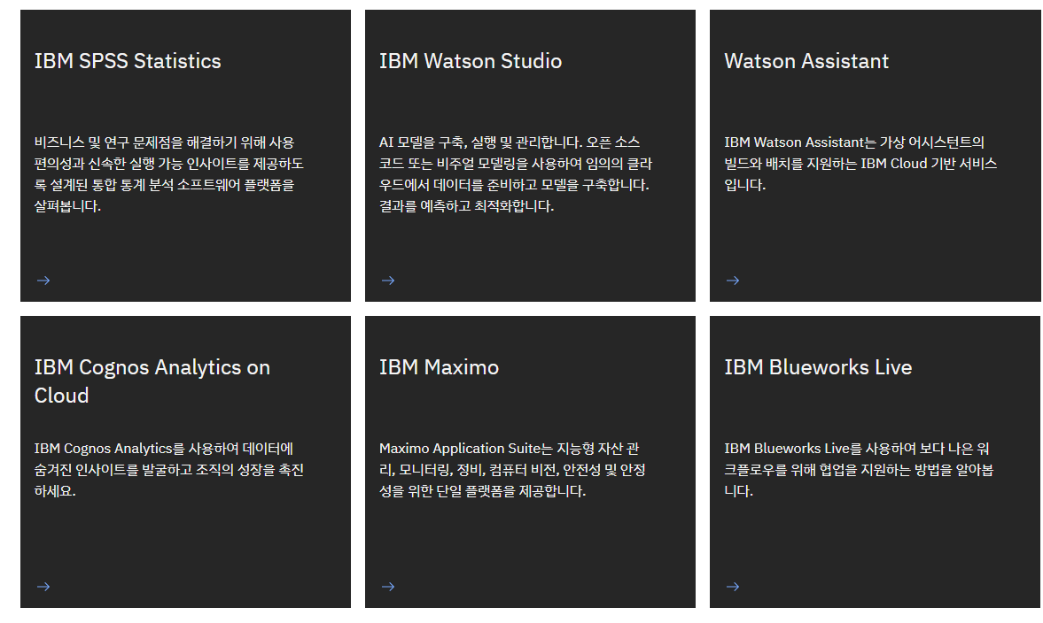

< 목적 >
International Business Machines Corporation → IBM 종업원 데이터 사용하여 분석
산업분야 : 하드웨어, 소프트웨어, AI, 클라우드 컴퓨팅
서비스 : 정보기술, 컨설팅

Slide 4

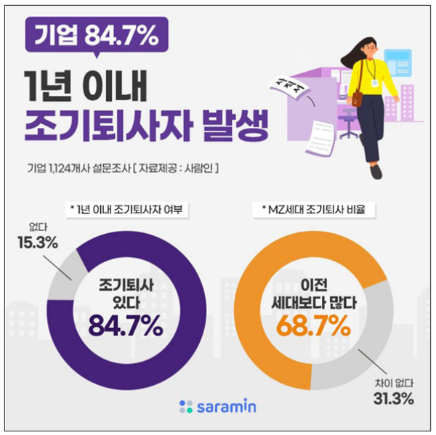
< 목적 >
모델 제작 이유
핵심인재 유출 예측 가능
조기 퇴사자 예측 가능
종업원 고용 비용 절감 가능

Slide 5
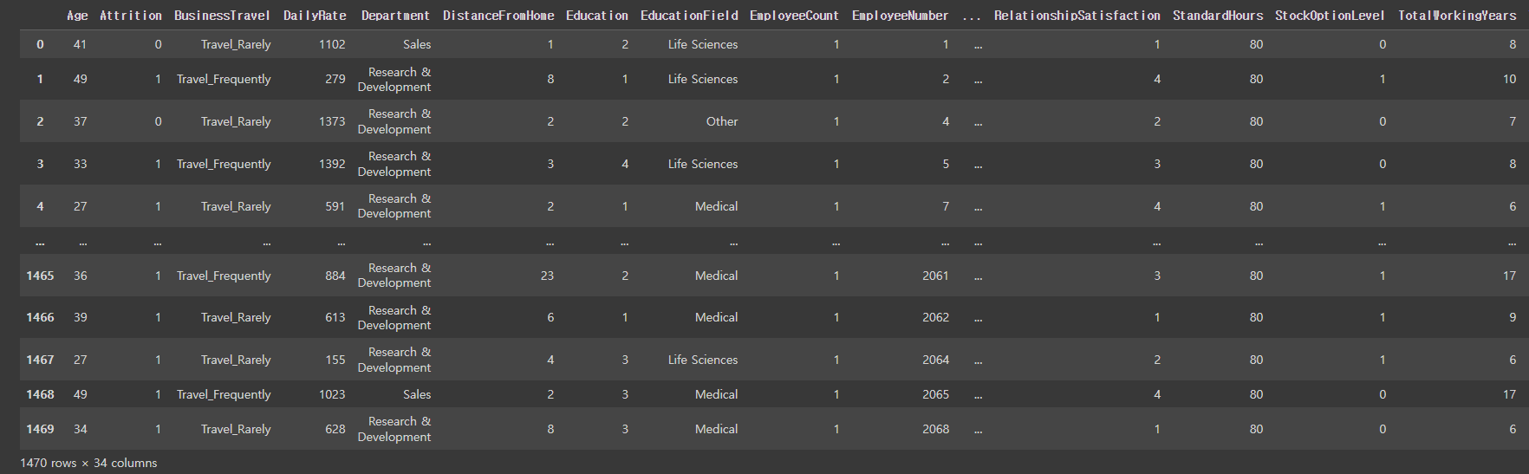
< 데이터 소개 >
데이터 : IBM HR Analytics Employee Attrition & Performance
1470 rows, 34 columns
부서, 직급, 연차, 월급, 급여 인상 정도, 교육 수준 등

Slide 6
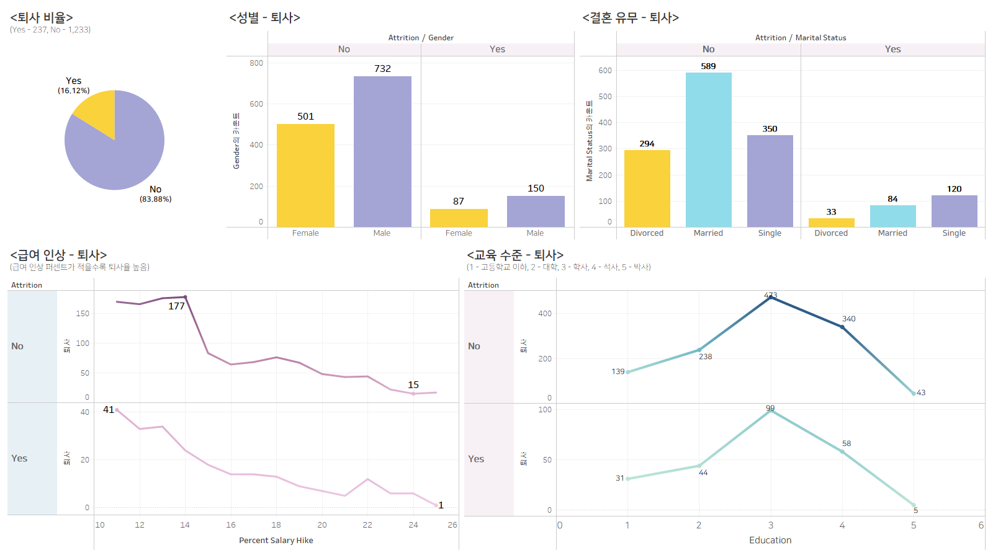
< 수행 결과 >

Slide 7
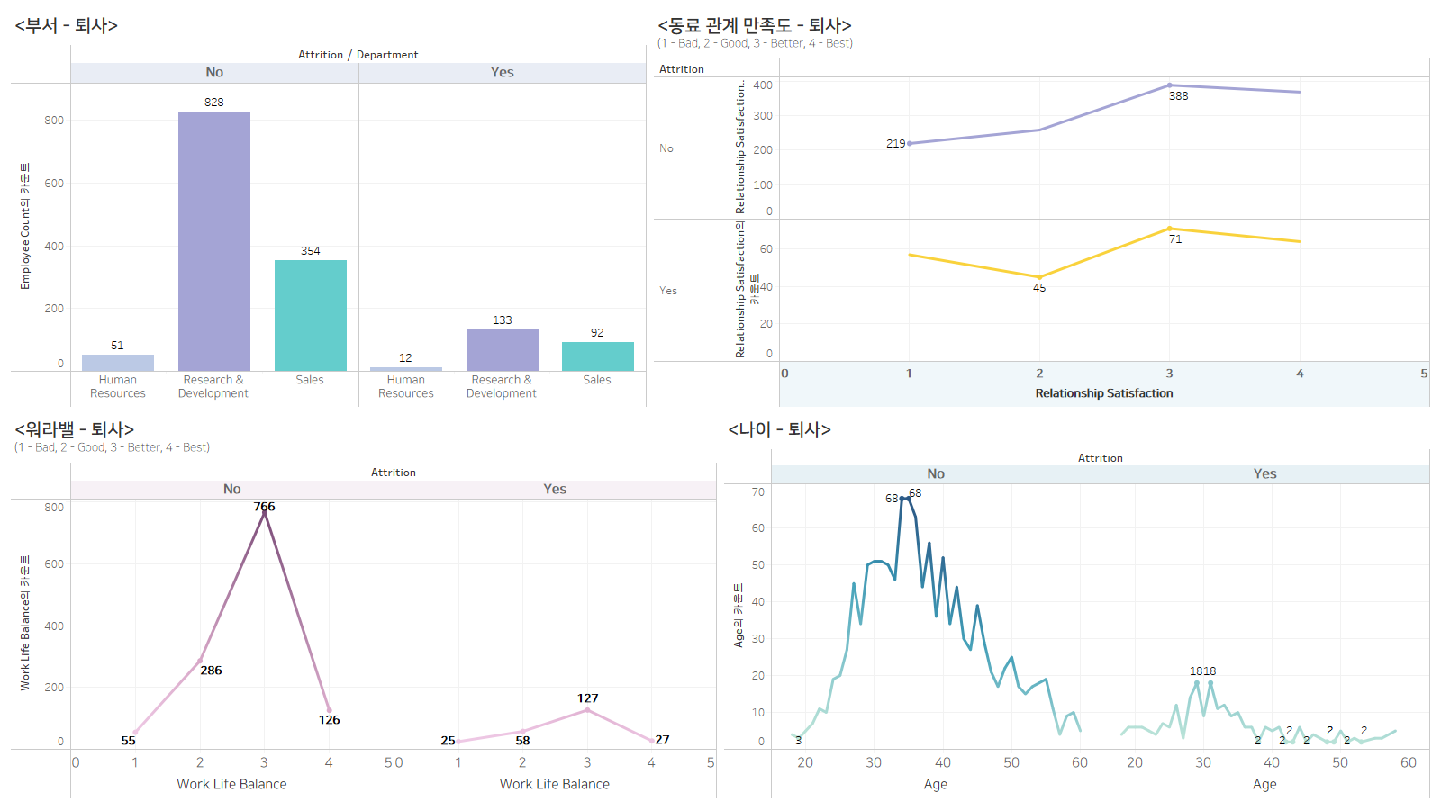
< 수행 결과 >

Slide 8
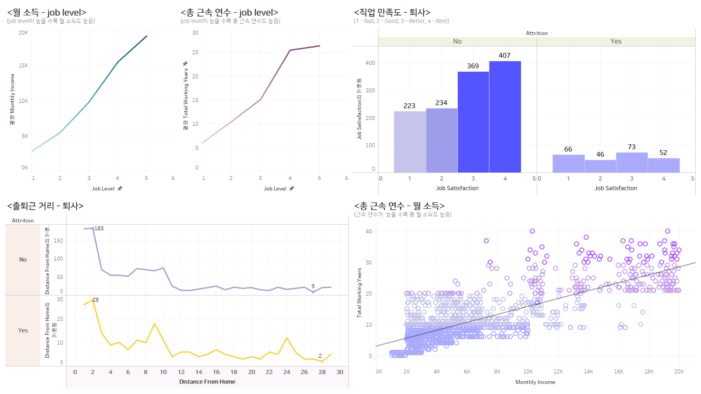
< 수행 결과 >

Slide 9
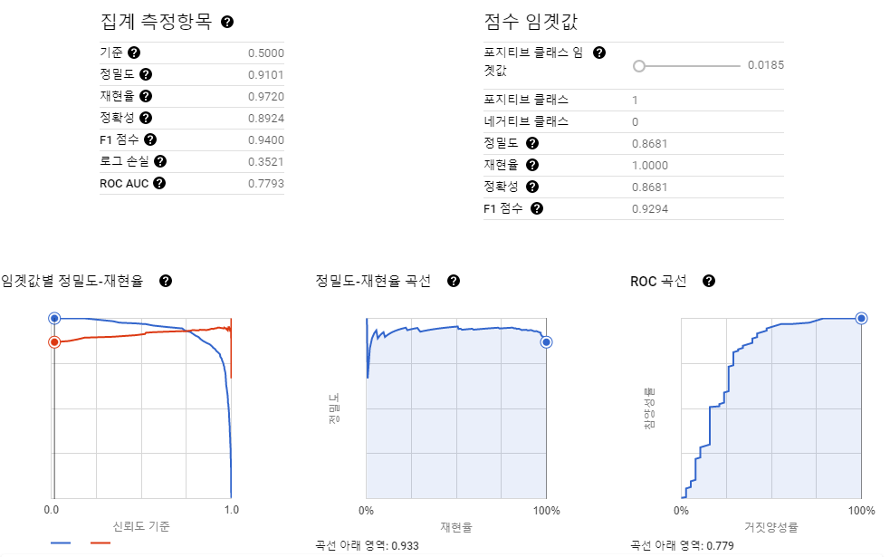
< 수행 결과 >
구글 빅쿼리 사용 (XGBoost) → 정확도 0.89
ROC AUC → 0.78

Slide 10
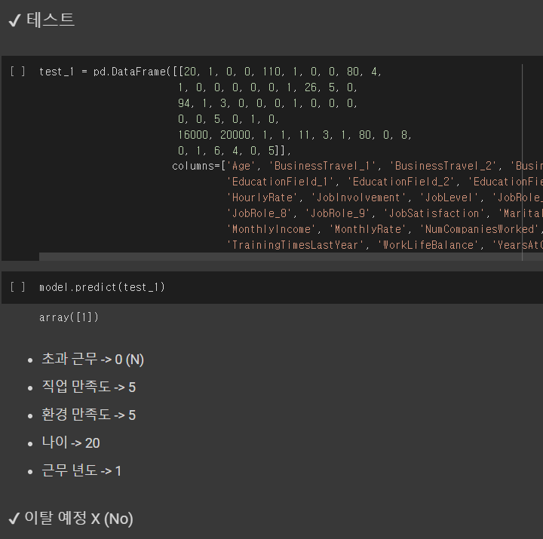
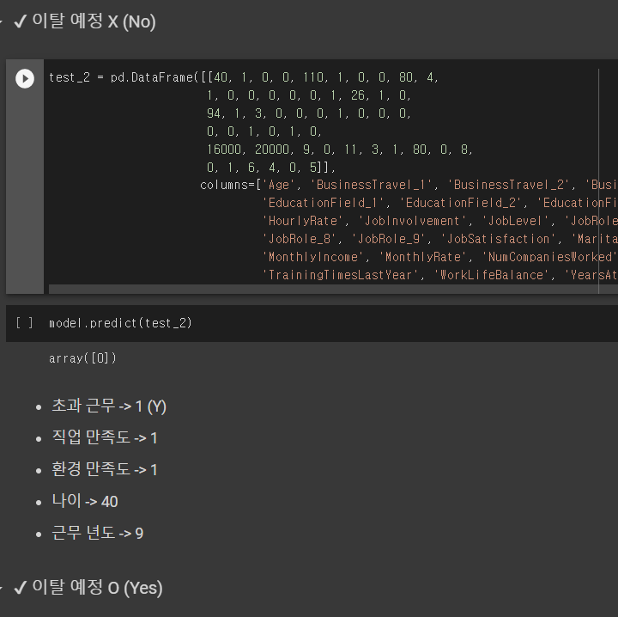
< 수행 결과 - 테스트 >
주피터 사용 (로지스틱회귀, 랜덤 포레스트, XGBoost) -> 가장 정확도가 높았던 XGBoost 채택 (정확도 0.89)
테스트 진행 (이탈 예정 예측) – 특성 및 순열 중요도가 높은 5개의 피처 가지고 진행 [결과값 0 반환 → 이탈 예정 O / 결과값 1 반환 → 이탈 예정 X]

Slide 11
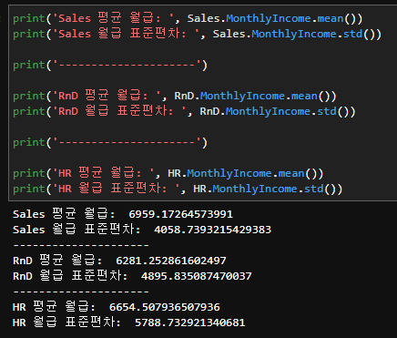
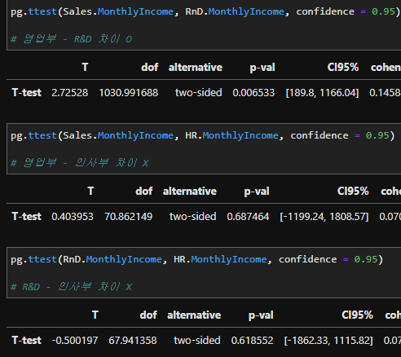
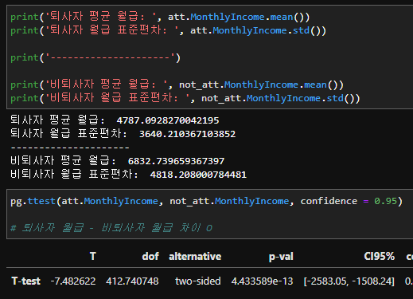
< 비즈니스 인사이트 >
가장 퇴사 비율이 높았던 Sales 부서 ➔ 타 부서와의 급여 차이가 크지 않음
Sales 부서 → 퇴사자와 현 직원 월급 차이가 큼 (퇴사자 월급 – 4787, 현 직원 월급 – 6833)
부서와 월급의 유의미한 관계가 있다는 것을 발견

Slide 12
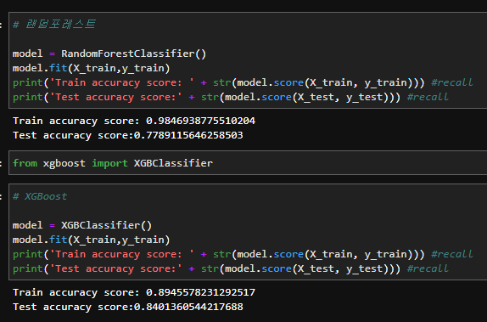
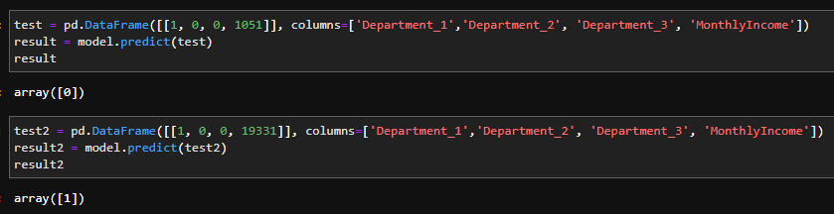
< 비즈니스 인사이트 >
월급에 대한 직원 이탈 예측 분류 모델 제작 (XGBoost : 0.84)
Sales 부서 월급이 낮을수록 퇴사할 확률이 높고, 월급이 높을수록 퇴사하지 않을 확률이 높음
퇴사자를 줄이기 위해 월급 뿐만 아니라 여러 방안을 세워야 하는 것을 발견할 수 있음

Slide 13
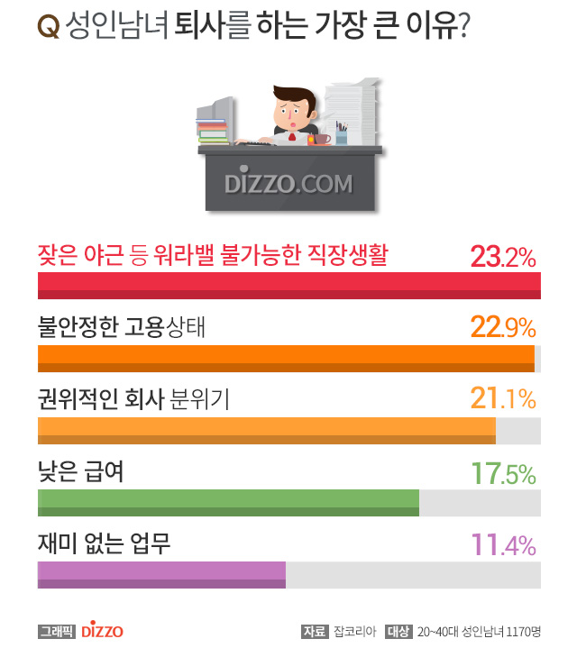
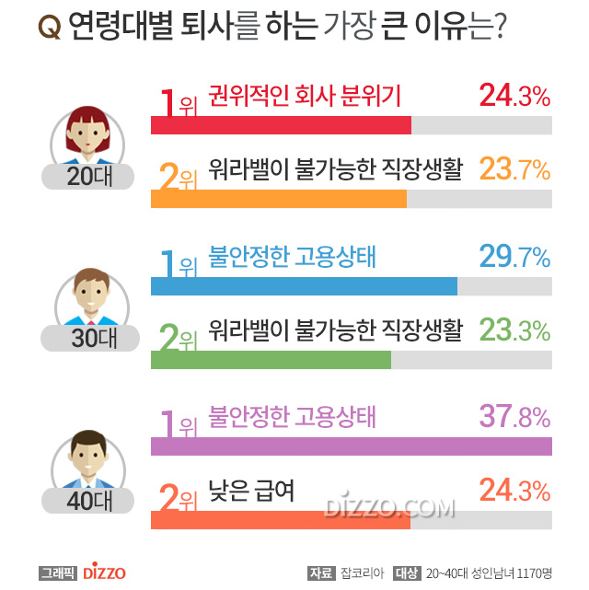
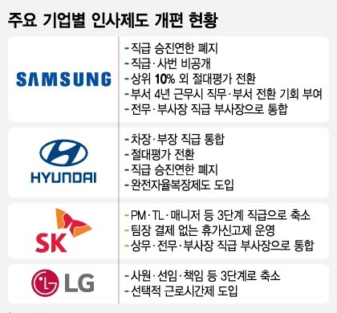
< 비즈니스 인사이트 >
퇴사자 ➔ 워라밸을 중요시 여기는 것을 알 수 있음
퇴사 사유 ➔ 분석한 특성 중요도 상위 3개인 ‘초과 근무’, ‘직업 만족도’, ‘환경 만족도’가 포함 됨
수평적인 사내 분위기, 법정근로시간 엄수 등 사내 문화를 개편하는 방법 제안

Slide 14
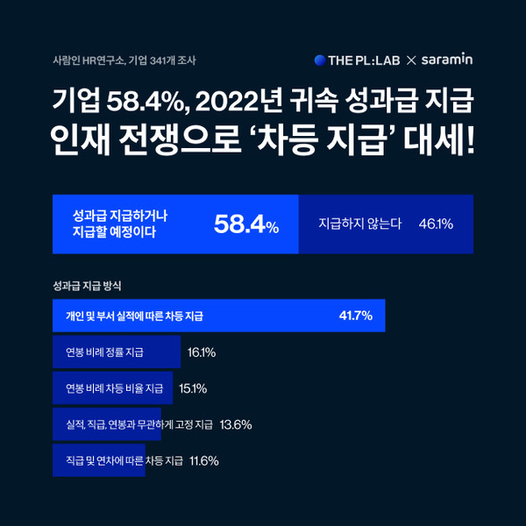
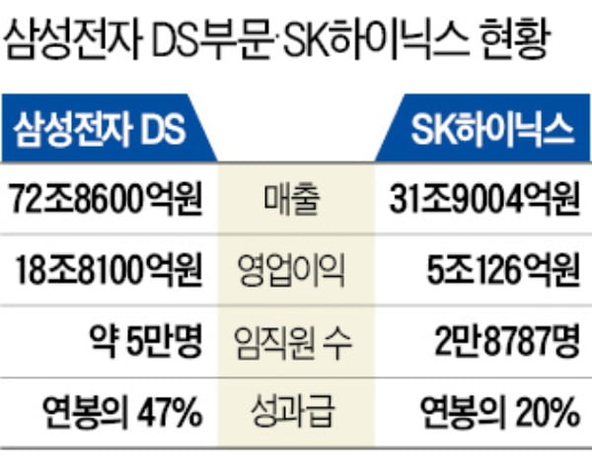
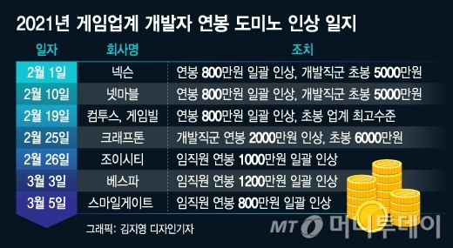
< 비즈니스 인사이트 >
분석한 대시보드 ➔ 급여 인상 퍼센트 적을수록 퇴사율 높다는 결과 도출
여러 대기업에서 핵심 R&D 경력직 인재를 대규모 채용하는 등 핵심 인재 가져가려는 경쟁률 높아짐
핵심 인재 이탈 예방 : 실적에 따른 성과급 지급하는 방법 제안

Slide 15
< 결 론 >
사용 데이터 : IBM HR Analytics Employee Attrition & Performance
목적 : 인재 이탈 예측 + 종업원 고용 비용 절감 위해 데이터 분석 진행
타겟 : 이탈 여부
퇴사자(이탈) 비율 : 약 16%
상관관계
월 소득 - job level : 0.95 / 총 근속 연수 - job level : 0.78 / 성과 평가 - 급여 인상 : 0.77 등
빅쿼리 XGBoost 사용 → 테스트 정확도 : 0.89
주피터 XGBoost 사용 → 테스트 정확도 : 0.89
테스트 진행 → 종업원 이탈 예측 (특성 및 순열 중요도가 높은 5개 피처의 값을 바꿔가며 진행)
결과값 0 반환 → 이탈 예정 O / 결과값 1 반환 → 이탈 예정 X
비즈니스 인사이트
부서 – 월급에 따른 이탈 예정 분류 모델 제작 → 유의미한 관계가 있다는 것을 발견 → 월급뿐만 아니라 여러 방안이 필요
사내 문화 개편 방법 제안
핵심 인재 이탈 예방 : 실적에 따른 성과급 지급 방법 제안

Slide 16
감 사 합 니 다

